Slide 1
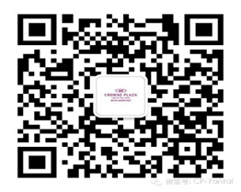
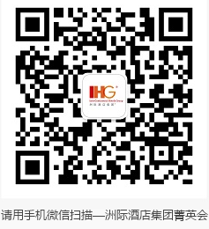
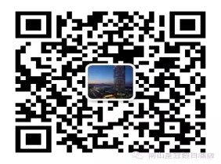
皇冠假日酒店®及度假村的目标是让宾客在商务旅行时轻松掌控取得成功所需的一切。那正是您发挥作用之处。当您成为皇冠假日酒店及度假村品牌的一员，您拥有的不仅仅是一个头衔。
如果您与Gina一样擅长羽毛球，并喜欢阅读，您身上就具备我们看重的品质——也就是让您与众不同的那些个人天赋、爱好与梦想。皇冠假日酒店正在寻找Gina这样的人才：充满活力、信心十足、雄心勃勃，在自己的岗位上出色表现，同时帮助我们的宾客也取得成功。
加入我们的团队，成为烟台南山皇冠假日酒店一员。您必须有抱负，有天赋，当然也需要具备一些重要的技能。因为对于这个重要职位，我们寻找的合适人选最理想的条件是拥有一年以上相关工作经验，并具有相关的高中或大专学历。
作为努力工作的回报，您将享受优渥的薪酬和福利。其中包括每周双休、带薪年假、一日三餐和员工宿舍等。此外，由于您的职业生涯将与您自身一样独一无二，我们将根据您的需求有针对性地提供各种支持，为您的入职缔造一个良好的开端，让您融入团队并获得成长的空间。
洲际酒店集团在全球100多个国家经营着4,900余家酒店，皇冠假日酒店及度假村品牌就隶属于洲际酒店集团旗下。加入我们的团队之后，您还将享有这家成功的全球酒店集团带来的众多机遇。
何不选择加入我们，在工作中尽炫自我？访问下列网址，立即了解更多关于加入我们团队的信息：www.ihgjobs.cn /www.ihgjobs.hk / www.ihgjobs.tw
部门 | 职位 | 人数 | 性别
餐饮服务 | 中餐厅经理 | 1 | 不限
餐饮服务 | 大堂吧主管 | 1 | 不限
餐饮服务 | 餐饮销售主任 | 2 | 女
餐饮服务 | 大堂吧、亚洲美味服务 | 3 | 不限
餐饮厨房 | 主厨房副厨师长 | 1 | 不限
餐饮厨房 | 西厨、中厨、饼房厨师 | 3 | 不限
餐饮厨房 | 洗碗工 | 1 | 不限
前厅部 | 礼宾、健身中心员工 | 2 | 不限
销售部 | 销售经理、销售主任 | 2 | 不限
工程部 | 机修工 | 1 | 男
客房部 | 文员、服务员 | 5 | 不限
企业责任：特别的群体，特别的关爱，我们为残疾人提供一些工作岗位
每成功推荐一位正式员工并通过试用期，您将得到200元招聘津贴！

